Slide 1
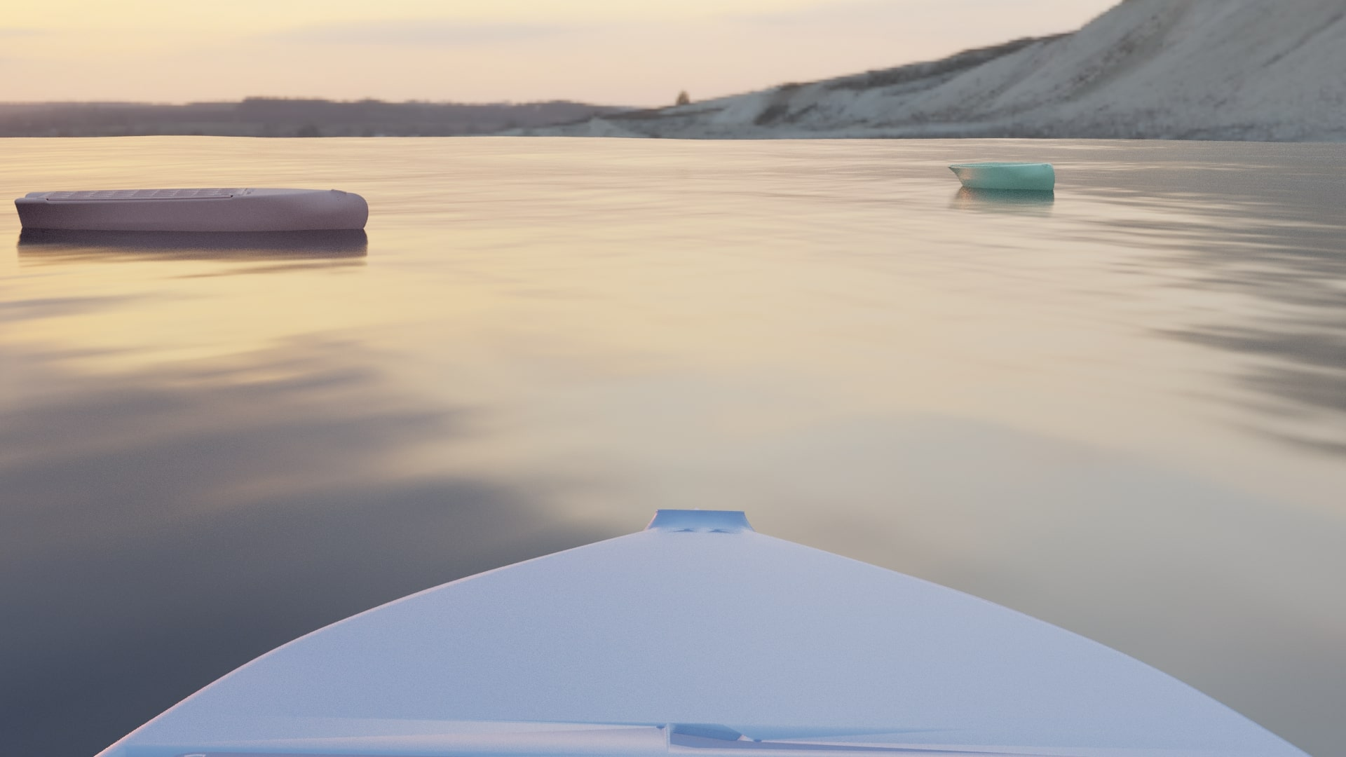

Projektseminar SoSe 2020
Hinderniserfassung in maritimer Umgebung
Tutor: M.Sc. Moritz Bühler

Slide 2
Einführung
Motivation der Arbeit
Autonomes Fahren nicht nur für PKW interessant, auch für Boote
Für ein sicheres Navigieren müssen Hindernisse erkannt werden
Vorhersage von Trajektorien vorteilhaft
Schwierigkeiten
Unbekannte und variierende Zahl an Hindernissen (Objects)
Tracking abhängig von der Bilderkennung
Nicht detektierte Objects (Missed Detections) und falsch detektierte (Clutter)

Slide 3
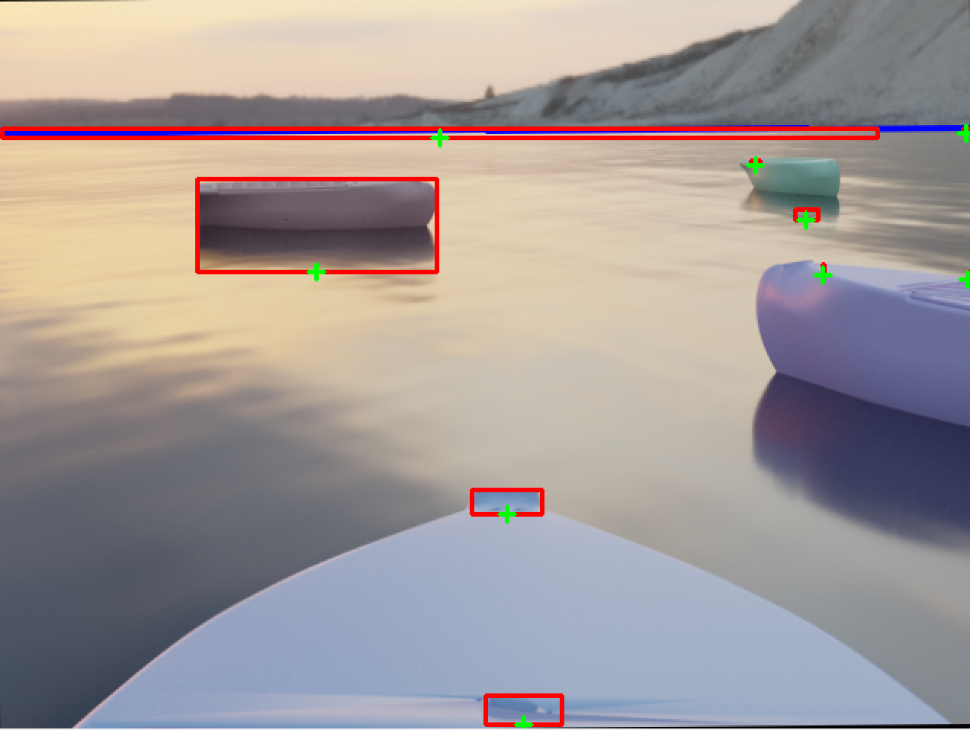
Einführung
Aufgabe der Arbeit
Zustandsschätzung mit Kalmanfilter
Umgebungsschätzung (Position und Geschwindigkeit)
Filterung des Messungen notwendig

Slide 4
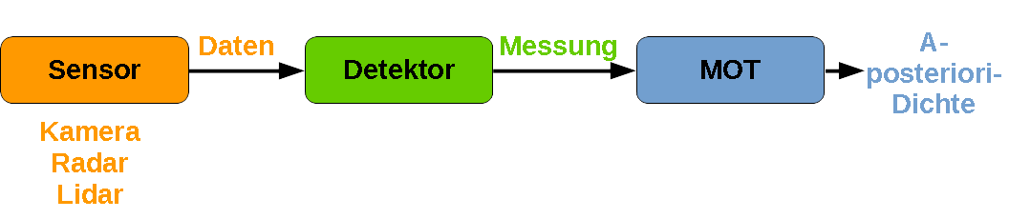
Definition von MOT (Multiple Object Tracking)
sequenzieller Prozess
anhand von Messungen die Anzahl und die dynamischen Zustände (Position und Geschwindigkeit) mehrerer Objekte bestimmen
basierend auf der Detektion.

Slide 5
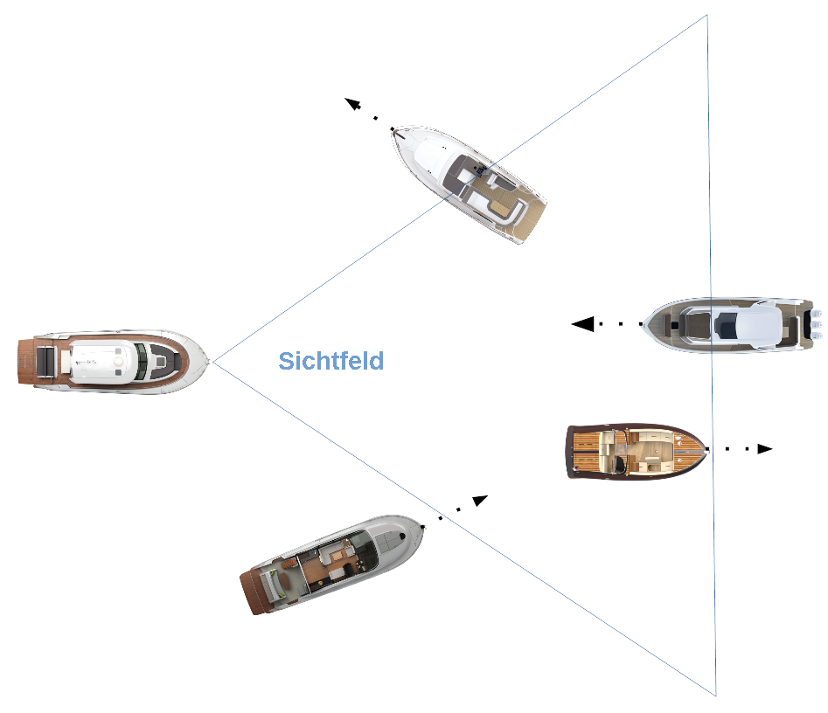
Probleme beim MOT
Objekte können Sichtfeld betreten (Birth) oder verlassen (Death) → Anzahl der zu erfassenden Objekte variable

Slide 6
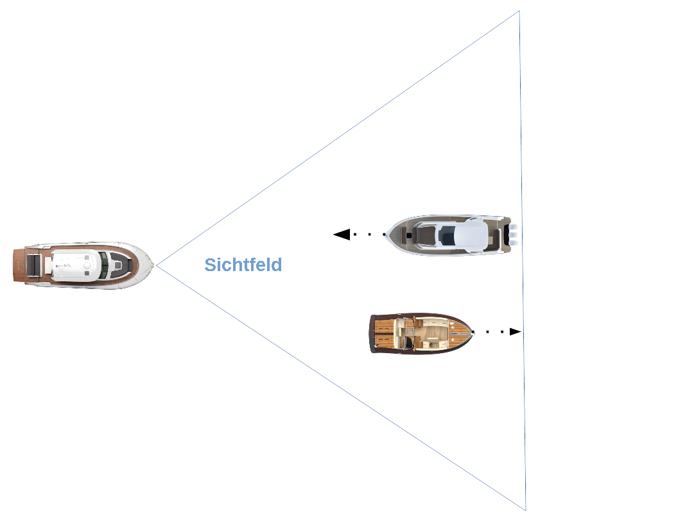
Probleme beim MOT
Sensor und Detektor sind nicht perfekt →Miss- und Falschdetektionen (Clutter)
Missdetektion
Falschdetektion (Clutter)

Slide 7
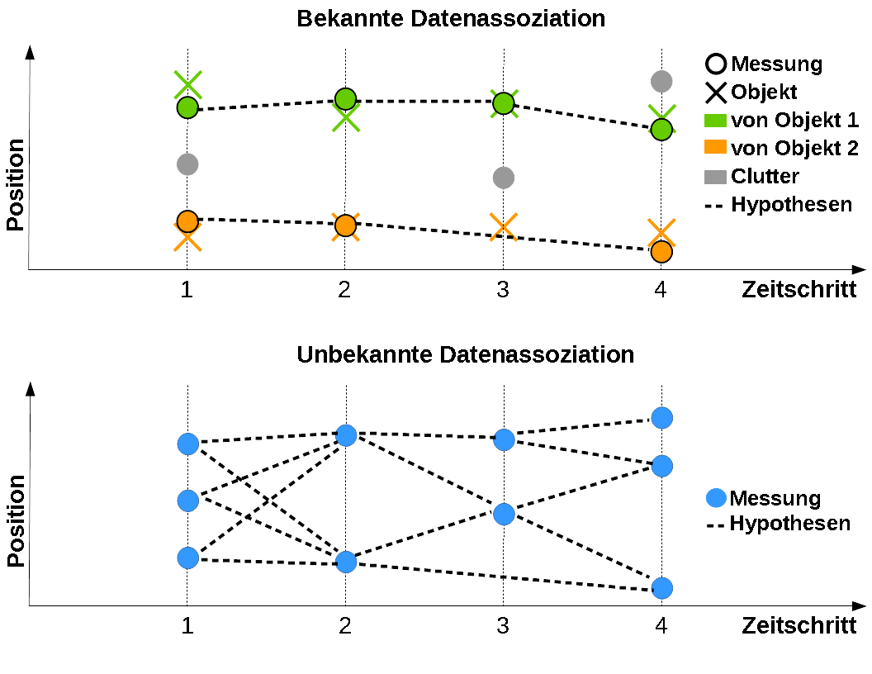
Probleme beim MOT
Datenassoziation nicht bekannt

Slide 8
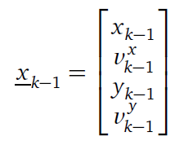
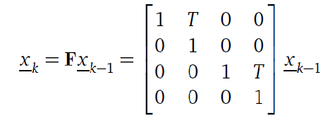
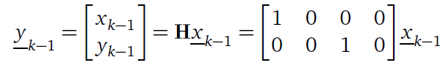
Constant Velocity Model
Annahme: Objekte bewegen sich mit konstanter Geschwindigkeit

Slide 9
Global Nearest Neighbour (GNN)
Einfacher und schneller Algorithmus
Nur wahrscheinlichste Datenassoziation berücksichtigt
Kalman-Filter als Zustandsbeobachter
Schritte
Kalman-Prädiktion
Ermittlung der wahrscheinlichsten Hypothese
Kalman-Update

Slide 10
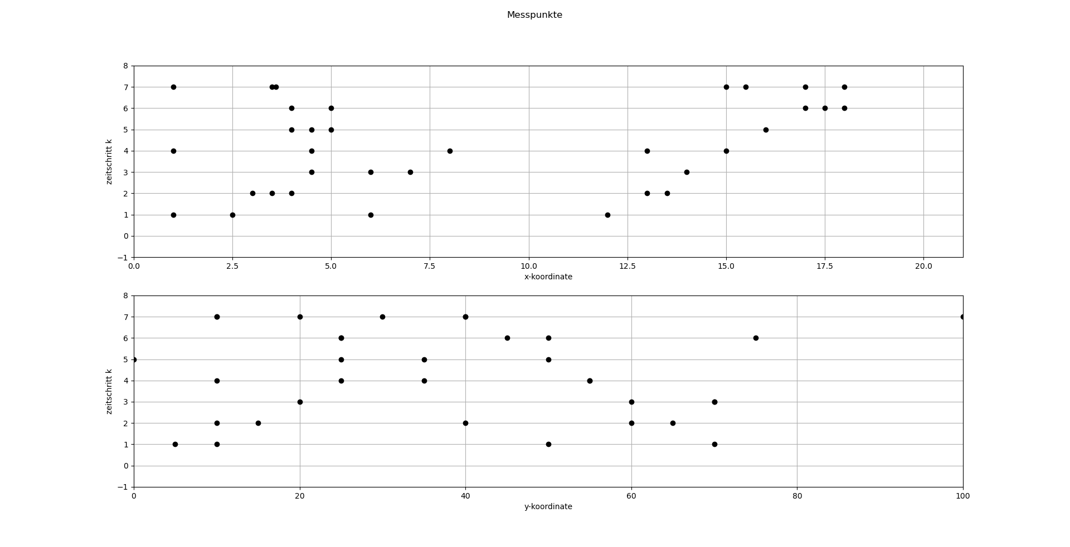

Slide 11
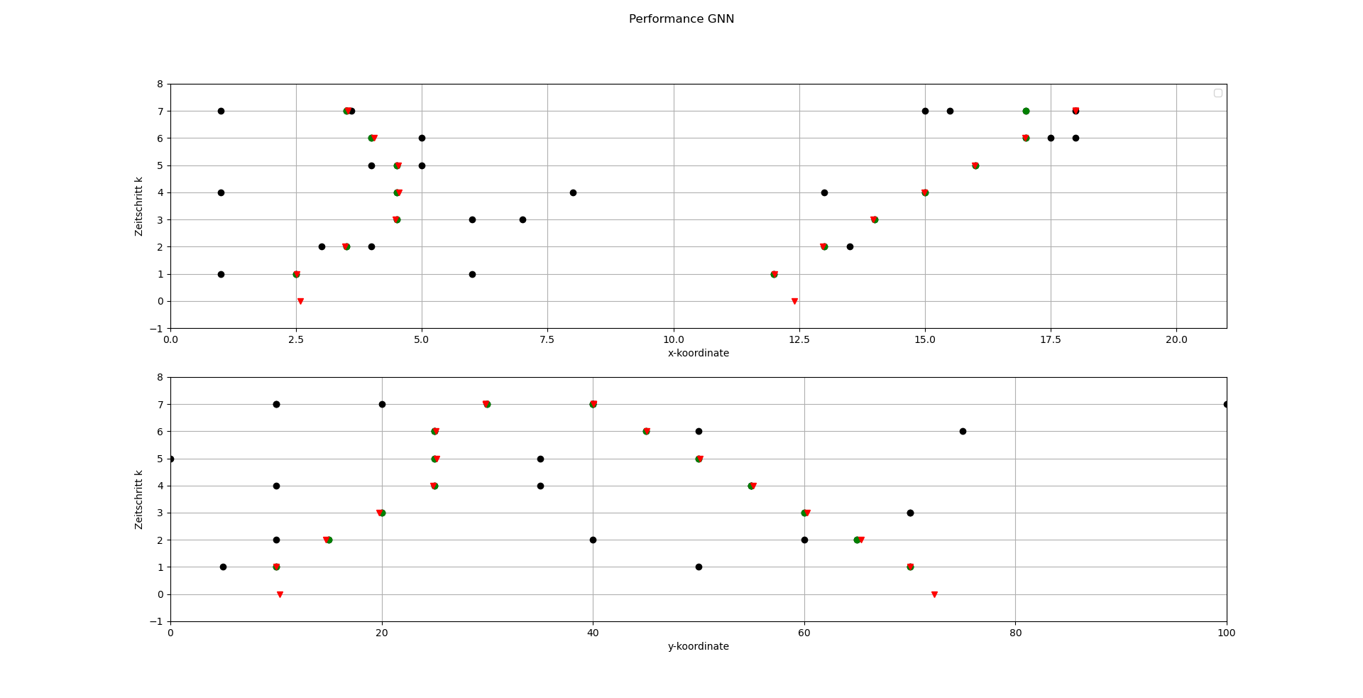

Slide 12
Einschränkungen und Vereinfachungen
Hohe Gefahr, dass das Tracking unterbrochen wird
Kalman-Filter
- Gauß’sche Wahrscheinlichskeitsdichte der Objektbewegung
- Gauß‘sches Rauschen
- Wahl der Parametern
Deaths and Births vereinfacht
Geht prinzipiell von einer bekannten Anzahl der Objekte aus

Slide 13
M/N-Logik
zur Schätzung der Objektanzahl
einfacher Zählalgorithmus
Zählen der erfolgreichen Detektionen innerhalb von N vorgegebenen Scans
beim Erreichen einer Mindestanzahl M an erfolgreichen Detektionen wird der Track (geschätzte Trajektorie) eines Objekts bestätigt

Slide 14
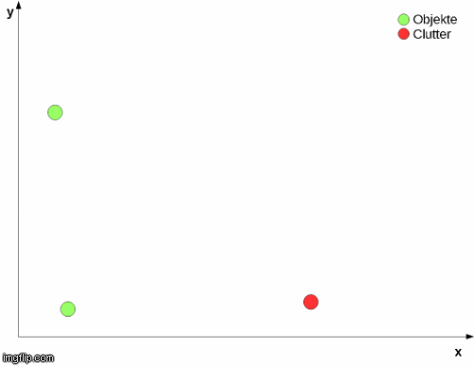
Unbeständigkeit von Clutter

Slide 15
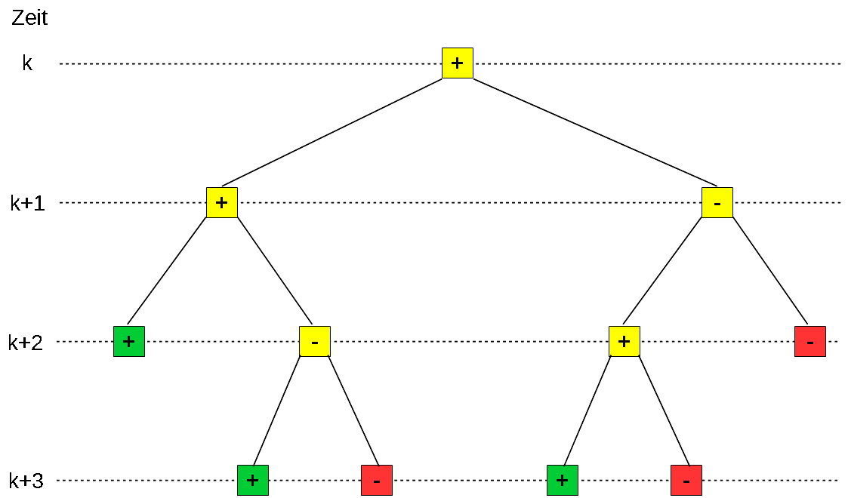
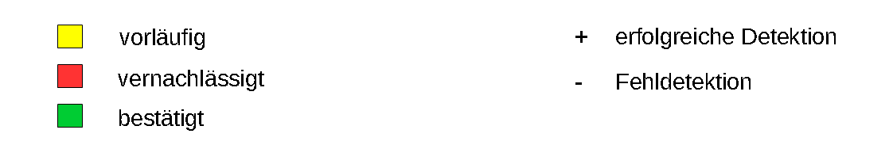
M/N-Logik

Slide 16
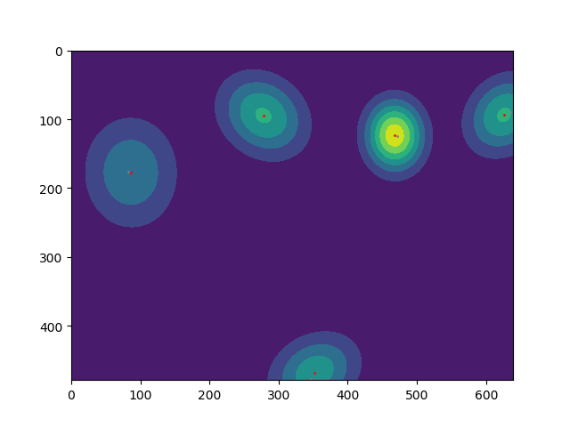
Gaussian Mixture – Probability Hypothesis Density - Filter
Basiert auf Random Finite Sets (RFS)
Annahme: lineare Gaussverteilung
Ressourcen sparend
Für variierende und unbekannte Objektanzahl geeignet

Slide 17
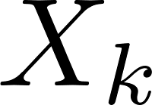
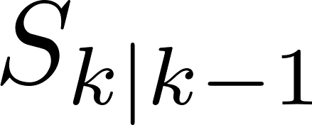
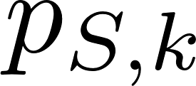
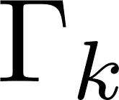
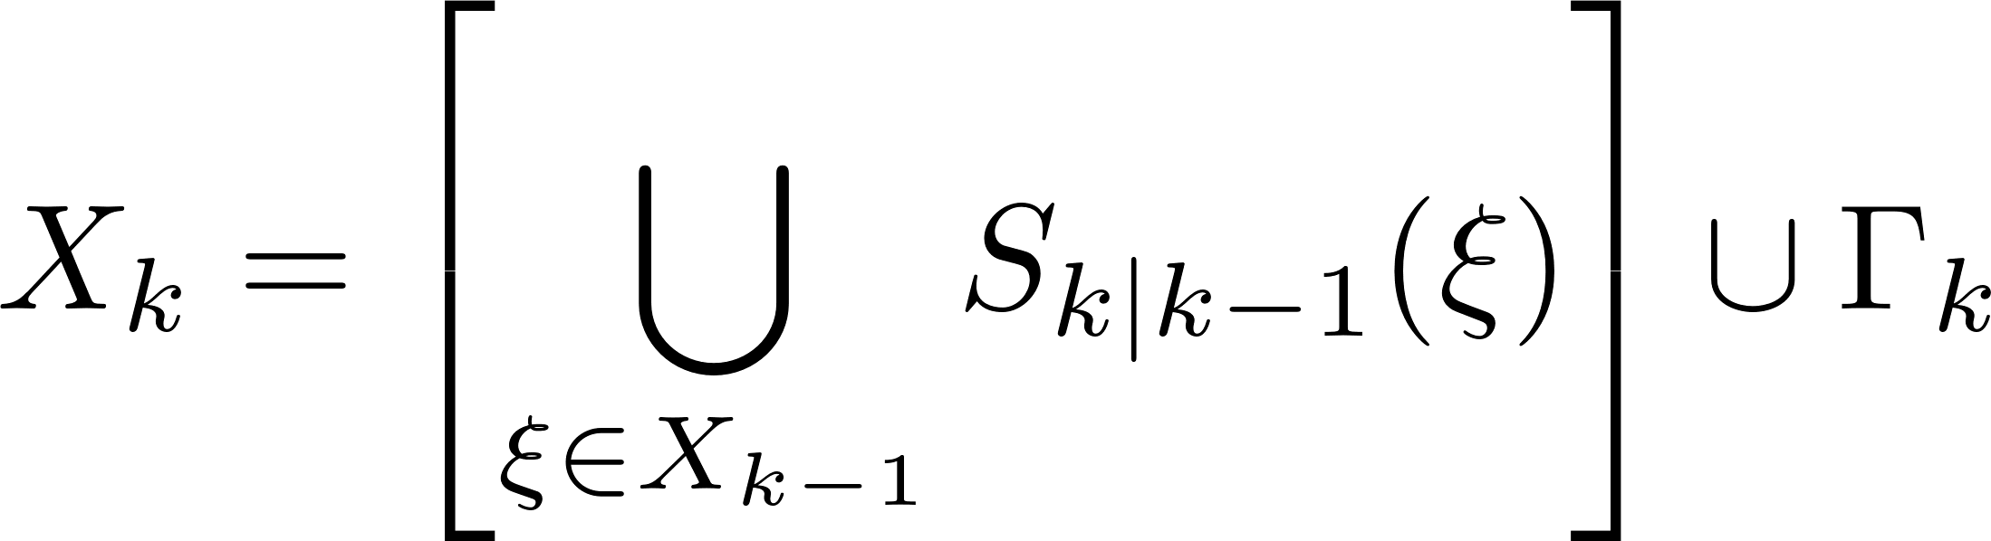
Multi-Objekt Zustand
: Objekt dynamik
: Birthmodel
: survival rate

Slide 18
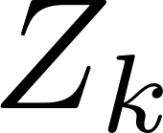
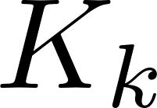
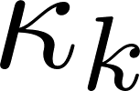
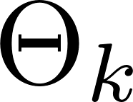
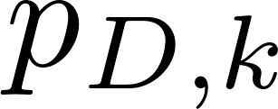
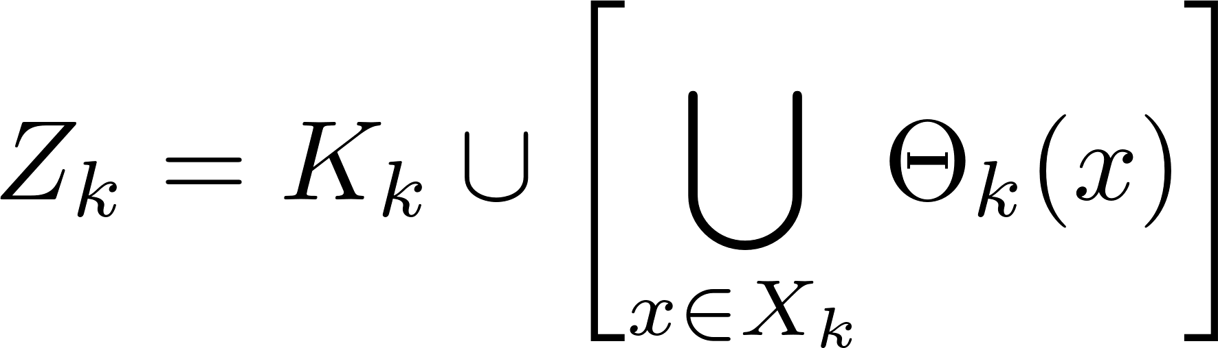
Multi-Objekt Messung
: Falschmessung und Clutter
: Durch Objekte erzeugte Messung
: clutter intensity
: detection rate

Slide 19
Prädiktion und Update
Filter propagiert Summe aus Gaussverteilungen über Zeitschritte
Parallelen zum Kalmanfilter im single-object Umfeld
Anpassung von Mittelwerten und Kovarianzen entsprechen Kalman Prädiktion bzw. Update

Slide 20
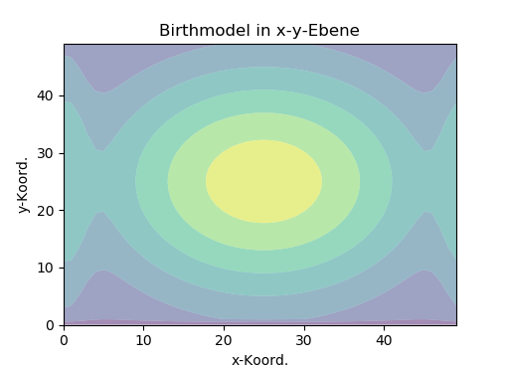
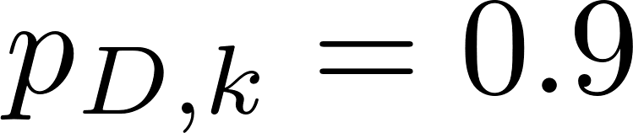
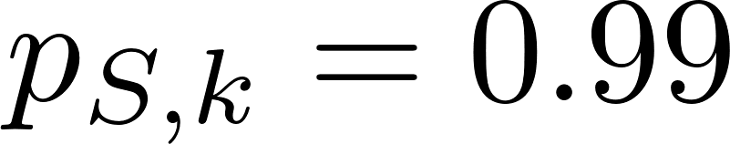
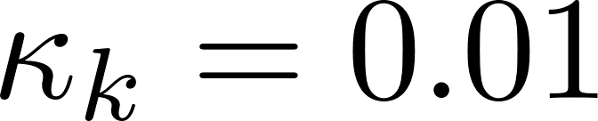
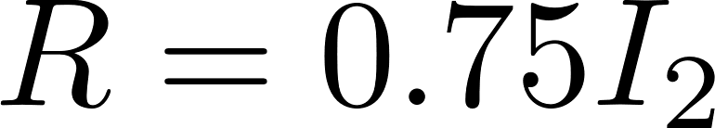

Anwendungsbeispiel
Systemmodel: Const. Velocity

Slide 21
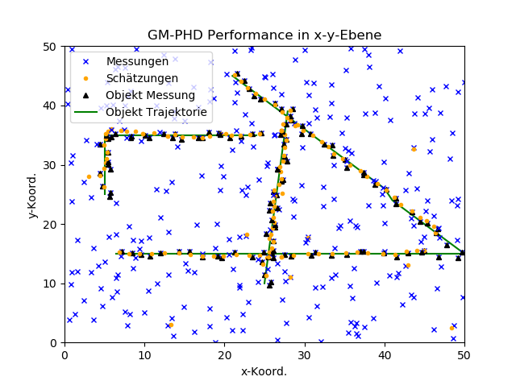
Anwendungsbeispiel
Geringe Tracking Latenz zu Beginn
Gutes Tracking trotz Clutter
Tracking trotz nicht linearer Dynamik

Slide 22
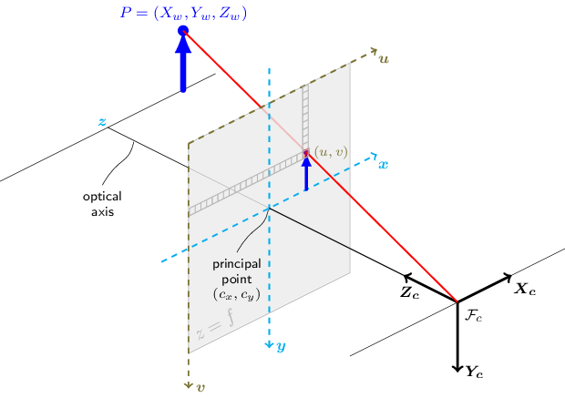
3D-Rekonstruktion
Quelle: https://docs.opencv.org/master/d9/d0c/group__calib3d.html

Slide 23
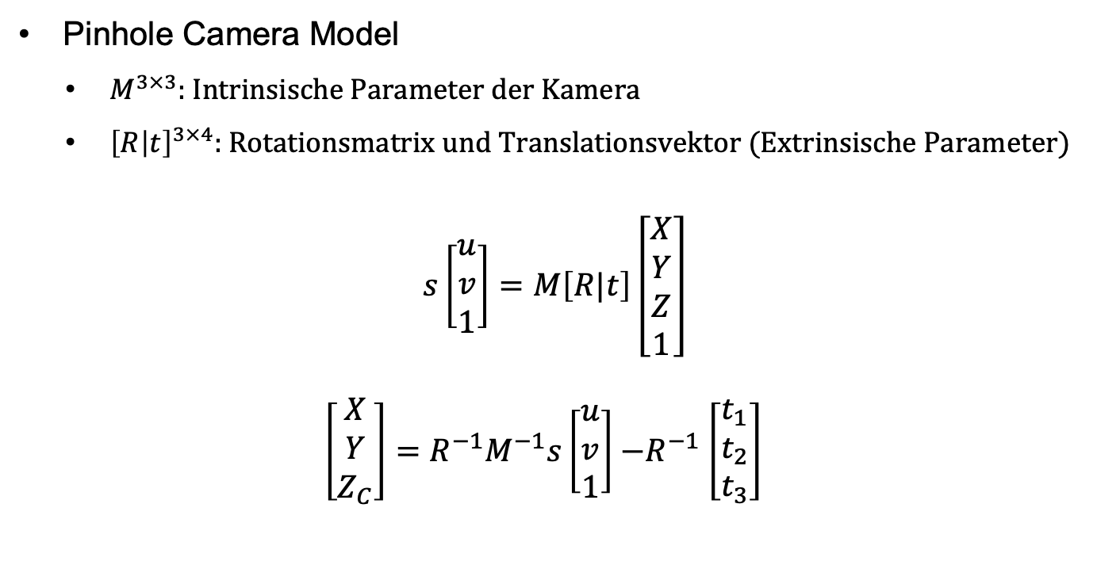
3D-Rekonstruktion
Pinhole Camera Model
$M^{3×3}$: Intrinsische Parameter der Kamera
${\left[R | t\right]}^{3×4}$: Rotationsmatrix und Translationsvektor (Extrinsische Parameter)
$$s\left[\begin{aligned}u \\ v \\ 1\end{aligned}\right]=M\left[R|t\right]\left[\begin{aligned}X \\ Y \\ Z \\ 1\end{aligned}\right]$$
$$\left[\begin{aligned}X \\ Y \\ Z_{C}\end{aligned}\right]=R^{−1}M^{−1}s\left[\begin{aligned}u \\ v \\ 1\end{aligned}\right]{−R}^{−1}\left[\begin{aligned}t_{1} \\ t_{2} \\ t_{3}\end{aligned}\right]$$

Slide 24

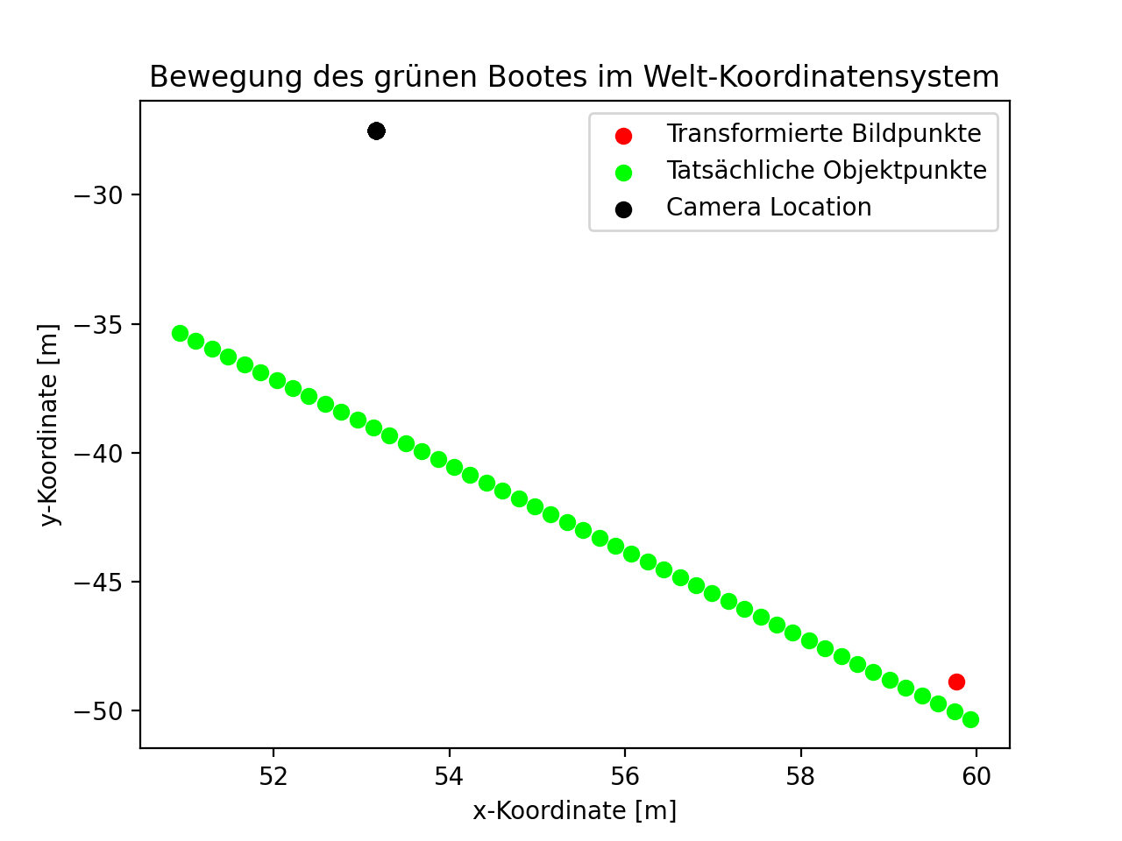
3D-Rekonstruktion

Slide 25
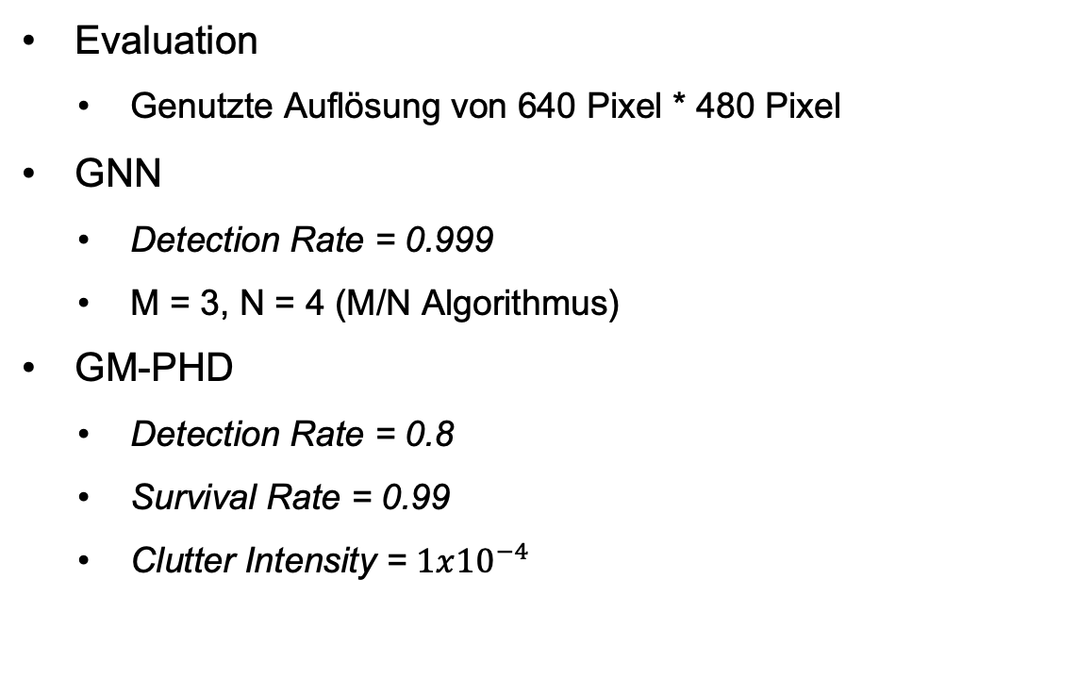
Evaluation
Evaluation
Genutzte Auflösung von 640 Pixel * 480 Pixel
GNN
Detection Rate = 0.999
M = 3, N = 4 (M/N Algorithmus)
GM-PHD
Detection Rate = 0.8
Survival Rate = 0.99
Clutter Intensity = $1x{10}^{−4}$

Slide 26
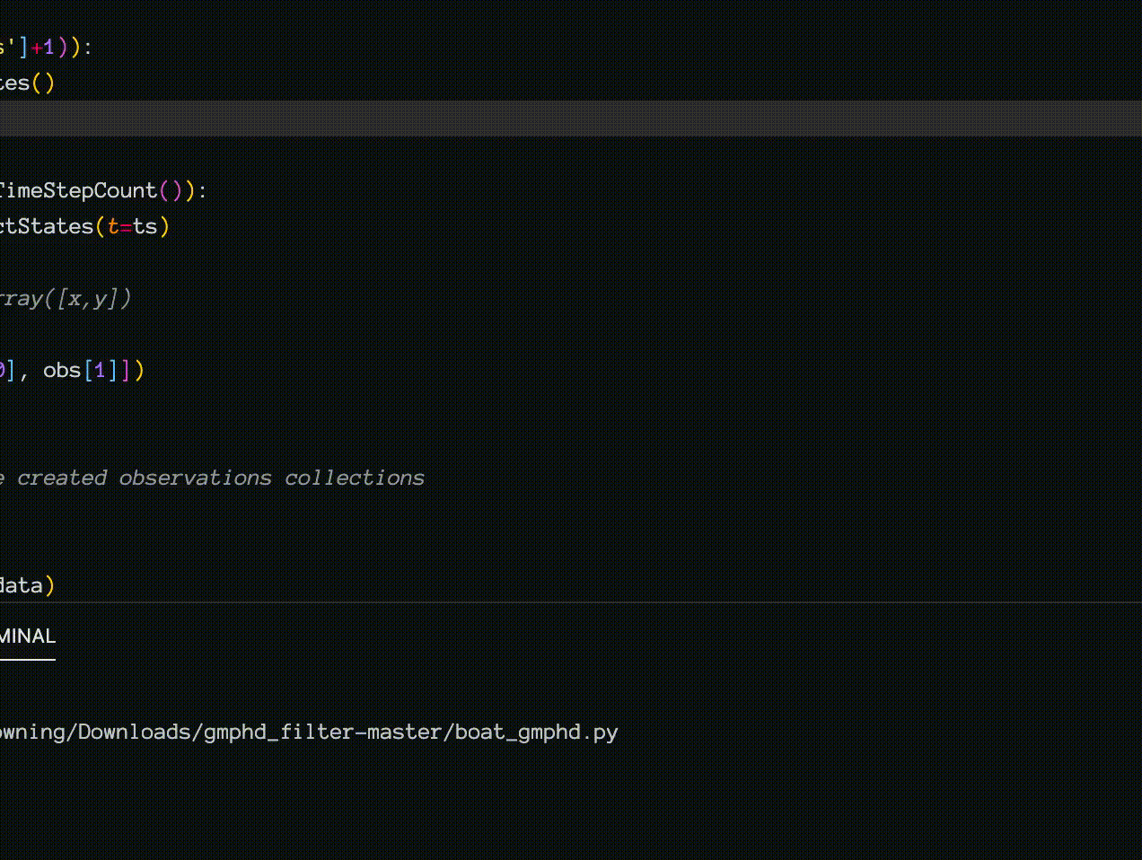
Evaluation – Simulierte Bilddaten

Slide 27
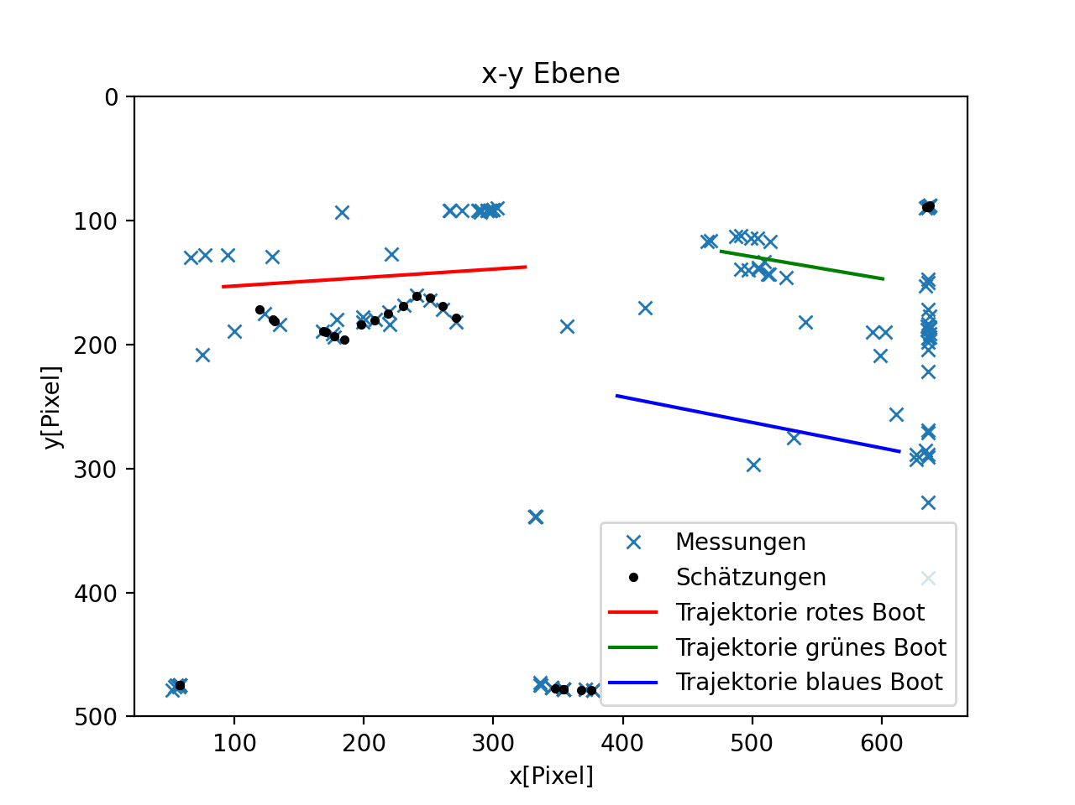
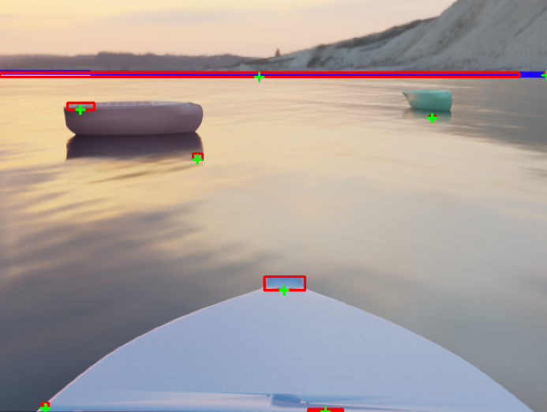

Evaluation: GNN
Bounding-Box

Slide 28
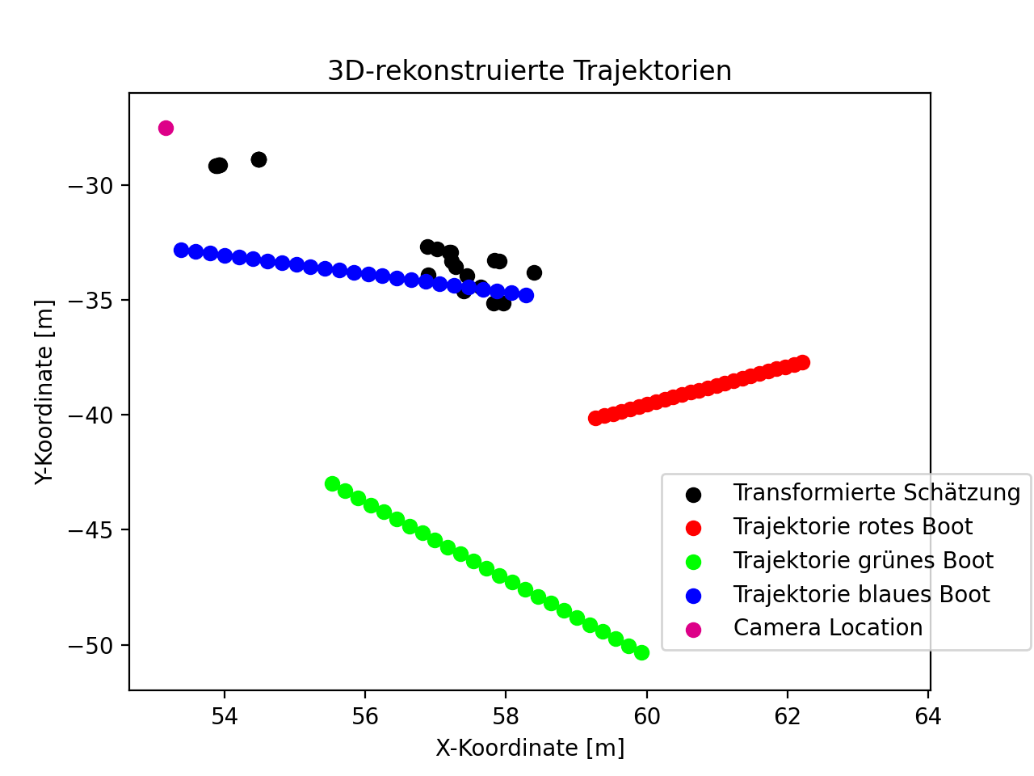
Evaluation: GNN

Slide 29
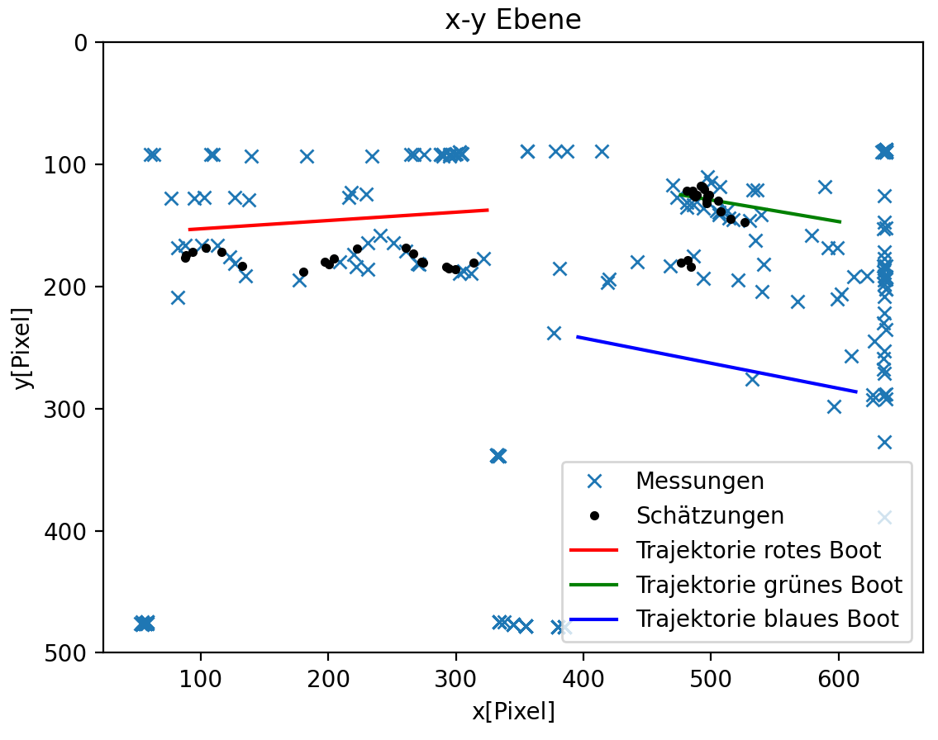
Evaluation: GM-PHD

Slide 30
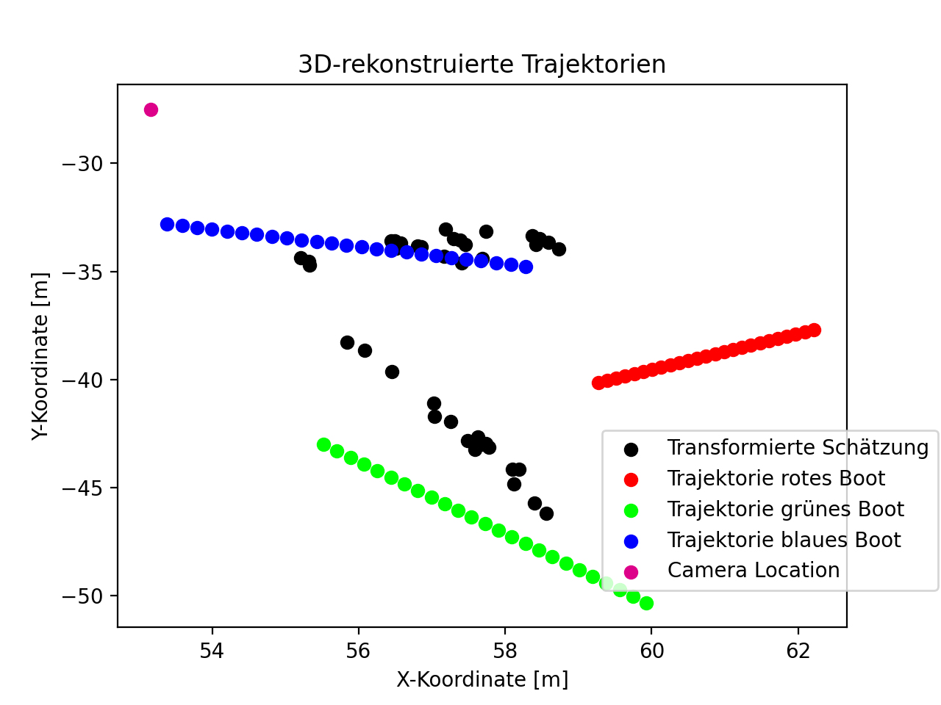
Evaluation: GM-PHD

Slide 31
Evaluation: Abweichungen

Slide 32
Fazit
Anwendbarkeit ist gegeben
Clutter wird aussortiert
Trajektorien können rekonstruiert werden
Mögliche Verbesserungen und Herausforderungen
Wahl der Hyperparameter
Bilderkennung verbessern
Bessere Bounding-Boxen (z.B. Kein Zersplittern)
Weniger Missed Detections
Mögliche Erweiterungen
Labeling der Objekte zur Datenassoziation

Slide 33
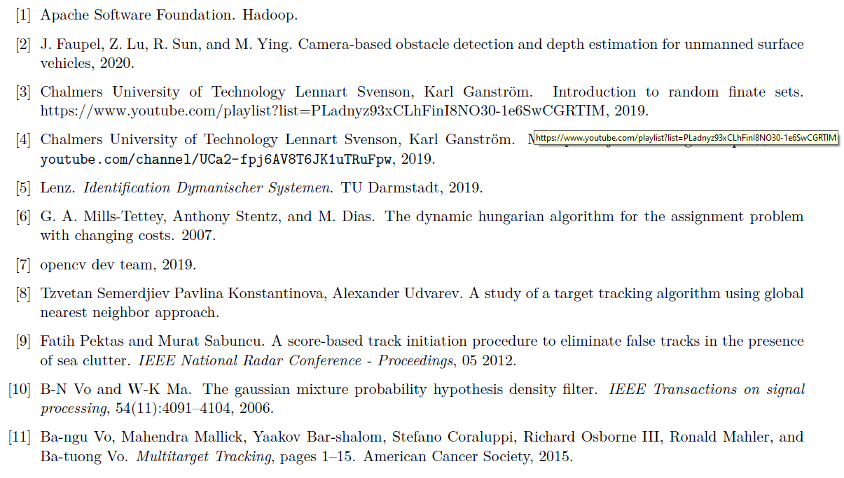
Referenzen

Slide 34
Fazit
Danke für Ihre Aufmerksamkeit!

Slide 35
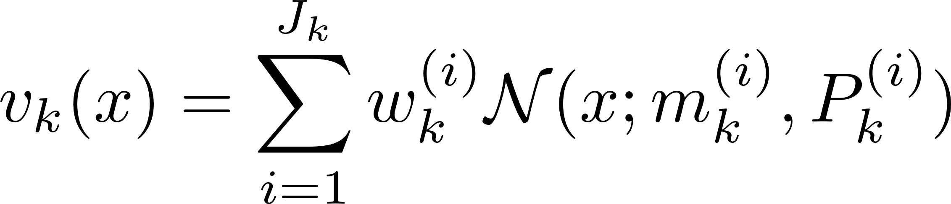


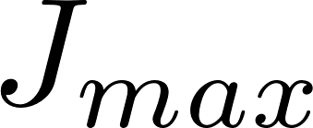
Pruning
Geringe Gewichte vernachlässigbar Threshold
Nah beieinander liegende Elemente zusammenfassbar Merging Distance
Maximale Anzahl an Elementen

Slide 36
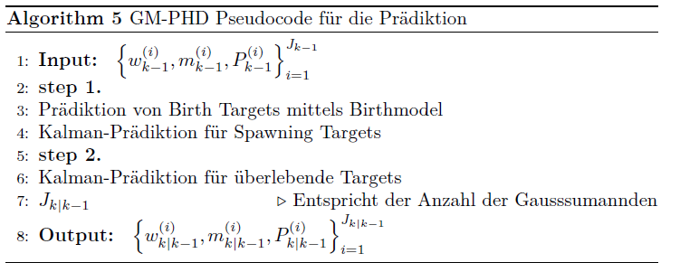
GM-PHD Prädiktion

Slide 37
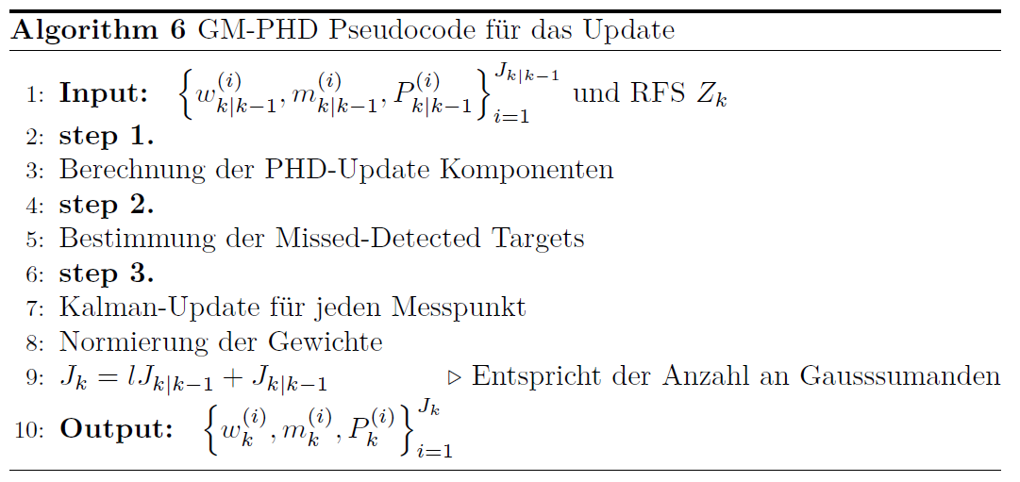
GM-PHD Update

Slide 38
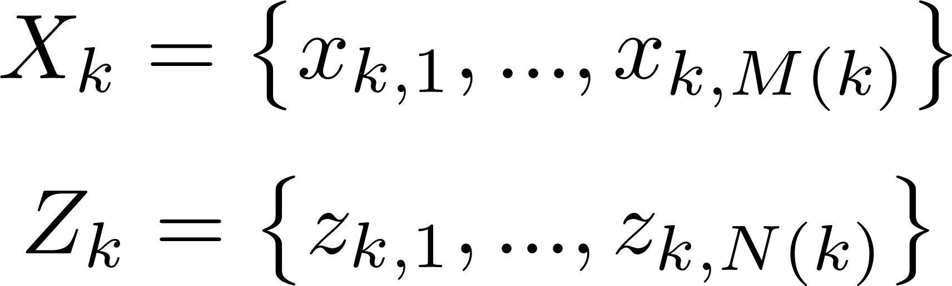
RFS – Random Finite Set
Menge an Zufallszahlen
M(k) : Anzahl an Targets
N(k) : Anzahl an Messpunkten
Zeitpunkt: k

Slide 39
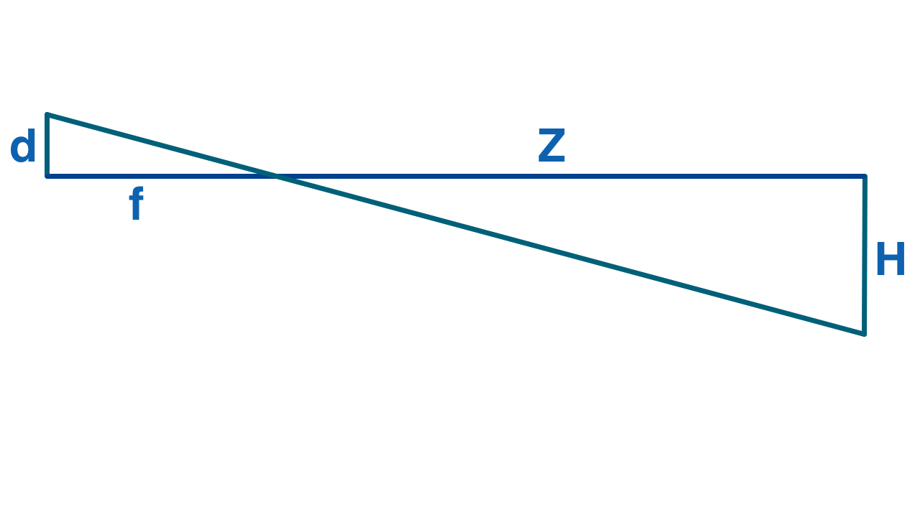
3D-Rekonstruktion und Abstandsschätzung
Abstandsschätzung

Slide 40
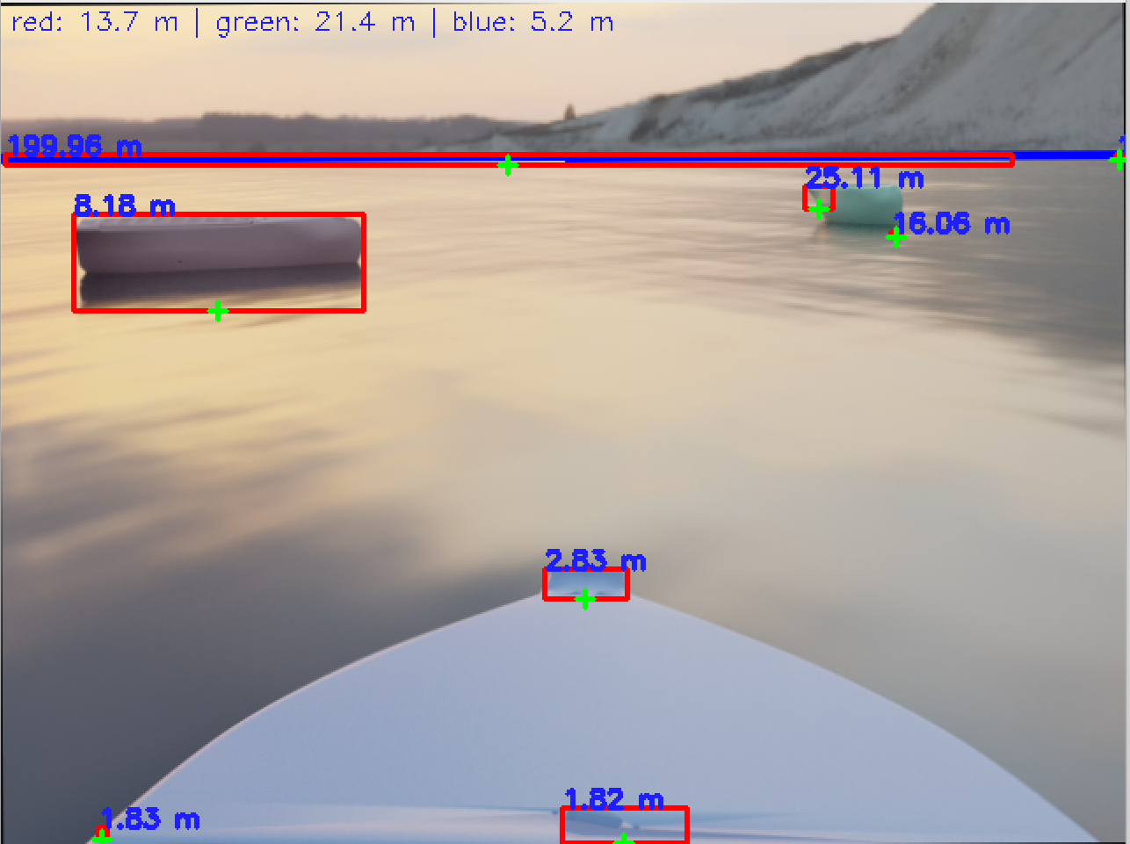
3D-Rekonstruktion und Abstandsschätzung

Slide 41

Horizontschätzung
Horizontzustände sind für die Abstandsschätzung in realer Umgebung erforderlich
Horizontzustand: Höhe und Winkel
Constant Position Model
Kalman-Filter notwendig
In jedem Zeitschritt werden drei
Horizontkandidaten geliefert

